Slide 1
MAPOVÁ APLIKACE PRO FOTOGRAFICKY ZAJÍMAVÁ MÍSTA V OKOLÍ BRNA
Monika Bláhová
Vedoucí práce: doc. RNDr. Tomáš Řezník, Ph.D.
MASARYKOVA UNIVERZITA
Přírodovědecká fakulta
Geografický ústav

Slide 2
OSNOVA
CÍLE PRÁCE
HODNOCENÍ VYBRANÝCH WEBOVÝCH MAPOVÝCH ZDROJŮ
STANOVENÍ FUNKČNÍCH A MIMOFUNKČNÍCH POŽADAVKŮ
STRUKTURA APLIKACE
SOFTWARE A TECHNOLOGIE
REALIZACE PROJEKTU
VÝSLEDKY PRÁCE

Slide 3
CÍLE PRÁCE
VYTVOŘENÍ PILOTNÍ WEBOVÉ MAPOVÉ APLIKACE
Hodnocení vybraných webových mapových zdrojů
Sestavení matice funkčních a mimofunkčních požadavků na aplikaci
Návrh struktury aplikace

Slide 4
HODNOCENÍ VYBRANÝCH WEBOVÝCH MAPOVÝCH ZDROJŮ
Uživatelské rozhraní
 | GM | OSM | MCZ
Je k dispozici měření vzdušnou čarou?
Je k dispozici měření pomocí liniových prvků?
Lze mapu uložit jako obrázek?
Je umožněn tisk mapy?
Je dostupný nástroj pro přiblížení/oddálení?
Je dostupný nástroj pro posouvání?
Je dostupný vyhledávací nástroj?
Manipulace s daty a průběh procesů
 | GM | OSM | MCZ
Lze s mapou pohybovat pomocí myši?
Lze s mapovou pohybovat pomocí kurzorových šipek?
Lze mapu přiblížit pomocí dvojkliku?
Lze přiblížit oblast pomocí kolečka myši?
Funguje v Google Chrome?
Funguje v Mozilla Firefox?
Funguje v Internet Explorer?
Lze mapu vycentrovat na prvek?
Je možné nastavit styl zobrazovaných dat?
Lze ručně nastavit měřítko mapy?
Kompozice
 | GM | OSM | MCZ
Je k dispozici grafické měřítko?
Je k dispozici číselné měřítko?
Je dostupná legenda všech vrstev?
Zabírá mapové pole podstatnou část plochy?
Google maps, OpenStreet maps, Mapy.cz
Funkční požadavky
Mimofunkční požadavky
Dokumentace
 | GM | OSM | MCZ
Lze zjistit datum pořízení dat?
Lze zjistit zdroj dat?
Náklady
 | GM | OSM | MCZ
Jsou mapové podklady volně dostupné?

Slide 5
STANOVENÍ FUNKČNÍCH A MIMOFUNKČNÍCH POŽADAVKŮ
Implementace v prostředí WWW
Zobrazení základních kompozičních prvků
Jednoduché ovládání
Propojení mapového pole a nahraných fotografií
Administrace uživatelů
Nahrávání a správa fotografií
Volně dostupné SW produkty pro realizaci

Slide 6
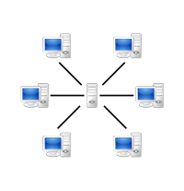
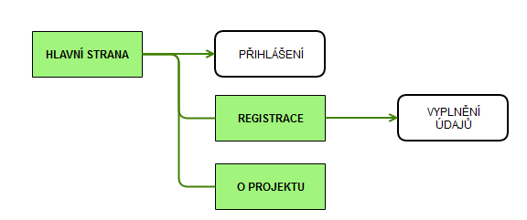
STRUKTURA APLIKACE
Klient – server
Rozlišení části veřejné a části pro zaregistrované uživatele
Struktura veřejné části aplikace

Slide 7
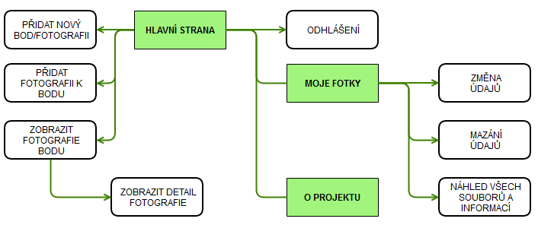
STRUKTURA APLIKACE
Struktura části pro přihlášené uživatele

Slide 8
SOFTWARE A TECHNOLOGIE
editor PSPad 4.5.8
Apache HTTP server project
MySQL Database 5.6 (Oracle)
php MyAdmin
Google Maps API
HTML, PHP, JavaScript, CSS, SQL

Slide 9
REALIZACE PROJEKTU
MAPOVÁ ČÁST
ADMINISTRACE UŽIVATELŮ
SPRÁVA FOTOGRAFIÍ
UŽIVATELSKÉ ROZHRANÍ
WEBOVÁ IMPLEMENTACE

Slide 10
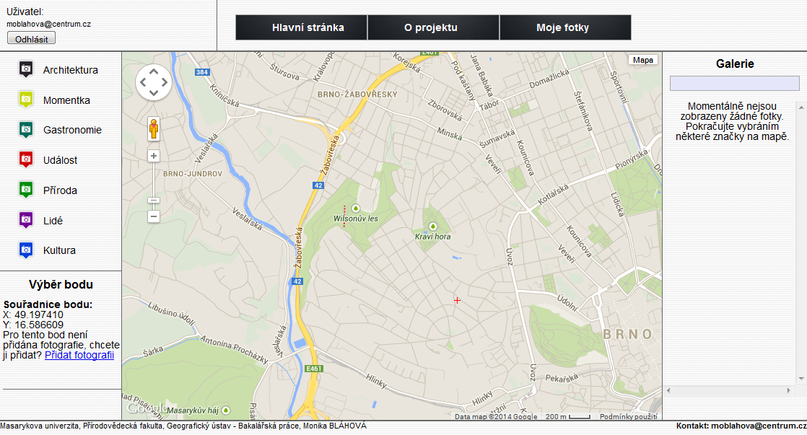
MAPOVÁ ČÁST
ZÁKLADNÍ FUNKČNOST MAPOVÉHO POLE

Slide 11
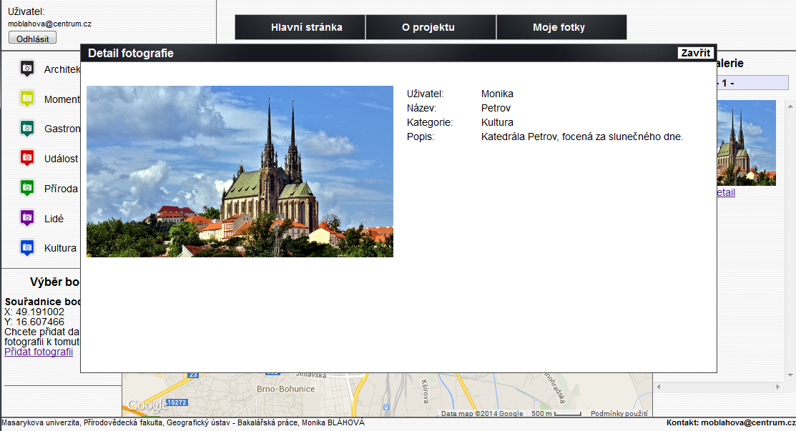
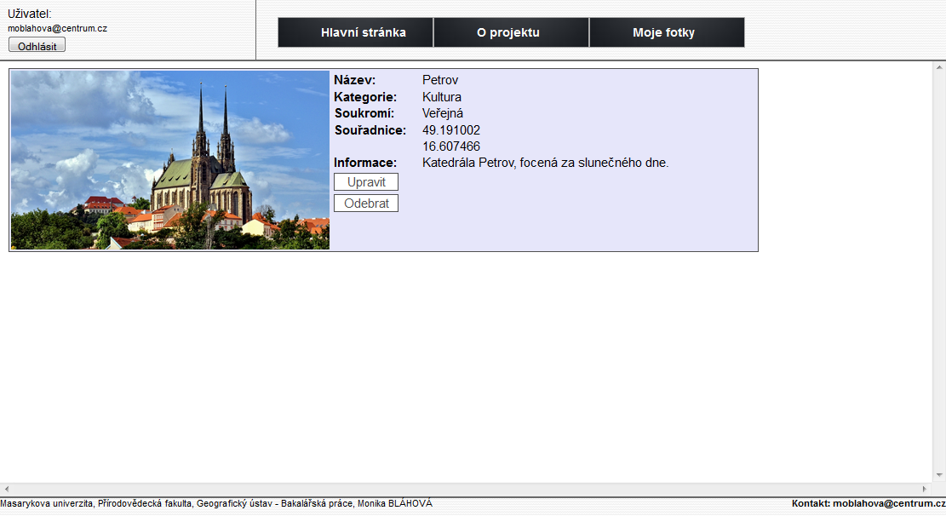
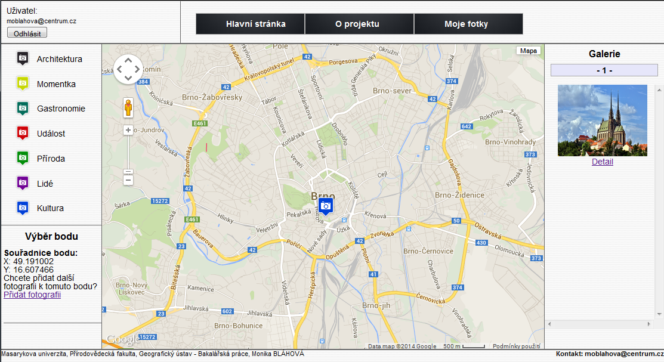
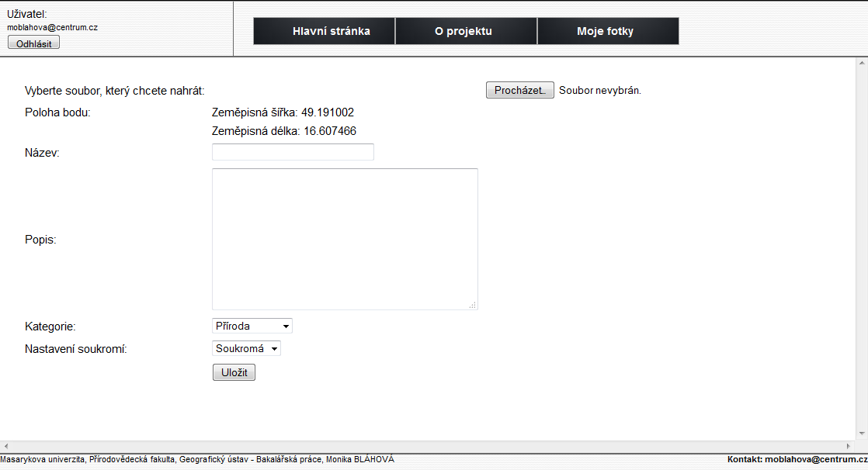
MAPOVÁ ČÁST
PŘIDÁVÁNÍ BODŮ A PROPOJENÍ S GALERIÍ FOTOGRAFIÍ

Slide 12
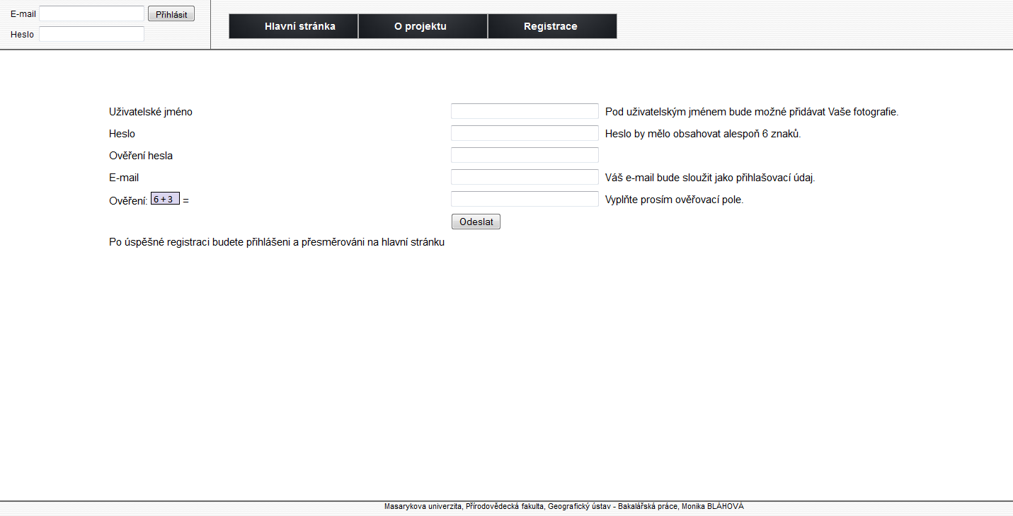
ADMINISTRACE UŽIVATELŮ
REGISTRACE, PŘIHLÁŠENÍ A ODHLÁŠENÍ UŽIVATELE
KONTROLA PŘIHLÁŠENÍ
ZABEZPEČENÍ VSTUPŮ A UŽIVATELSKÝCH ÚDAJŮ

Slide 13
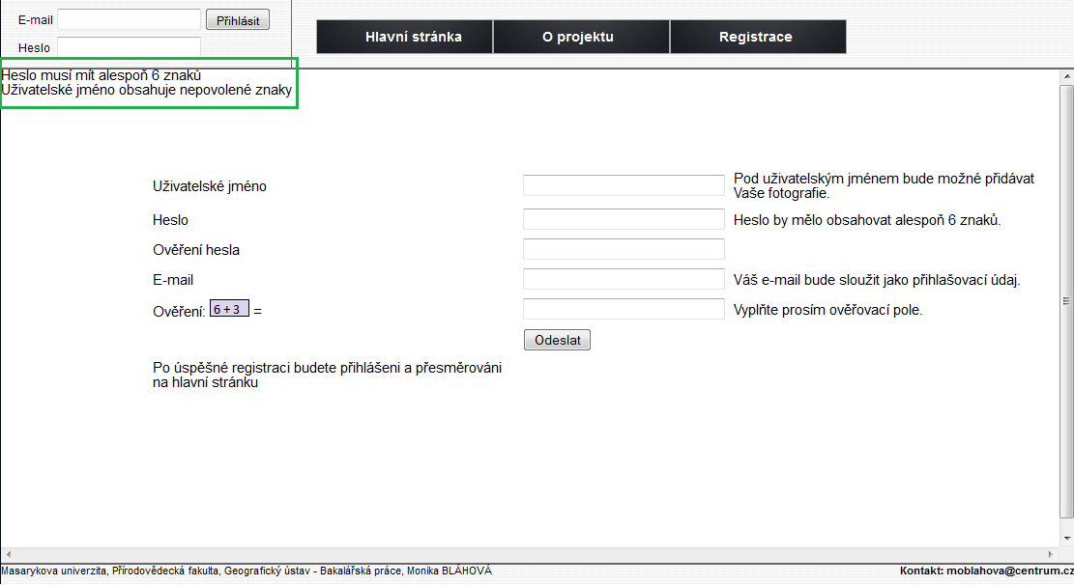
ADMINISTRACE UŽIVATELŮ

Slide 14
SPRÁVA FOTOGRAFIÍ
UKLÁDÁNÍ SOUBORŮ NA SERVER
NASTAVENÍ PARAMETRŮ UKLÁDANÝCH SOUBORŮ
KONTROLA NAHRÁVANÝCH DAT
MAZÁNÍ SOUBORŮ
PROPOJENÍ S MAPOVÝM POLEM A BODY ZÁJMU

Slide 15
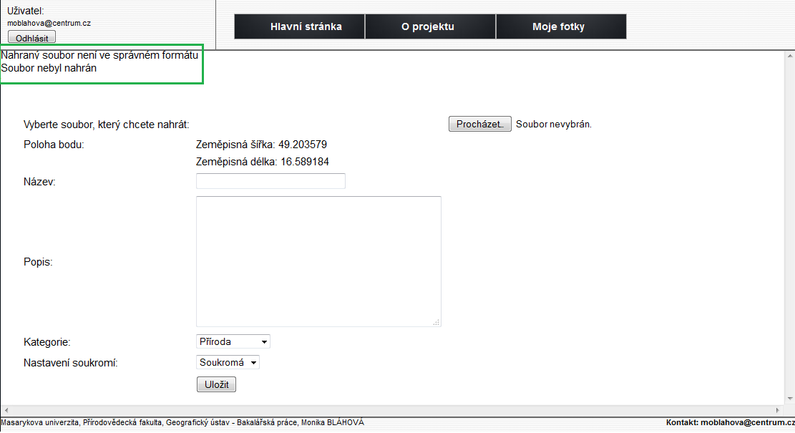
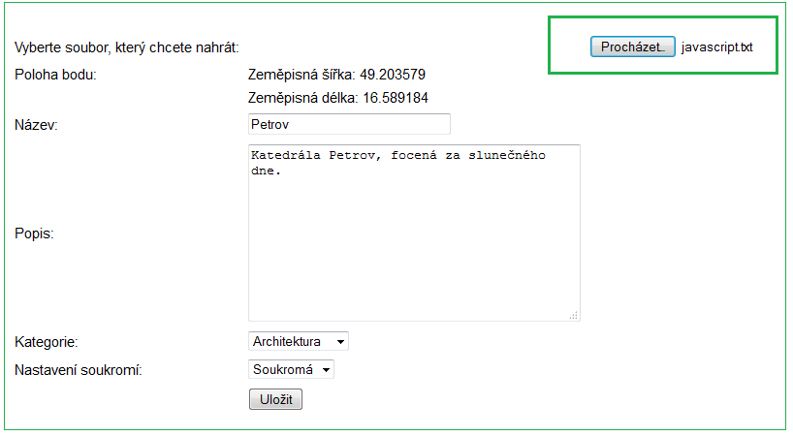
SPRÁVA FOTOGRAFIÍ

Slide 16
VÝSLEDKY PRÁCE
Rešerše existujících řešení
Matice požadavků aplikovatelná na jiné projekty
Webová aplikace
Výsledný projekt dostupný na: http://fotomap.moxo.cz/index.php

Slide 17
MOŽNOSTI ROZVOJE
V RÁMCI NAVAZUJÍCÍ DIMPLOMOVÉ PRÁCE
Rozšíření funkčnosti aplikace
Možnost propojení se sociálními sítěmi
Rozšíření aplikace pro rozsáhlejší oblast

Slide 18
DĚKUJI ZA POZORNOST !
Monika Bláhová
Kontakt: moblahova@centrum.cz
MASARYKOVA UNIVERZITA
Přírodovědecká fakulta
Geografický ústav

